Slide 1
НЭМС
Наноэлектромеханические системы
Дмитриев А.С.
21414

Slide 2
НЭМС
Микроэлектромеханические системы (МЭМС) – это уже отработанная технология производства интегральных устройств с механическими и электрическими подсистема с микрометровыми размерами. Если размеры системы уменьшаются меньше 1 микрона, то такие системы стали называть по аналогии – наноэлектромеханическими системами (НЭМС).
НЭМС – технология зарождающаяся, находится на стадии научных исследований, в производстве практически не задейстована.

Slide 3
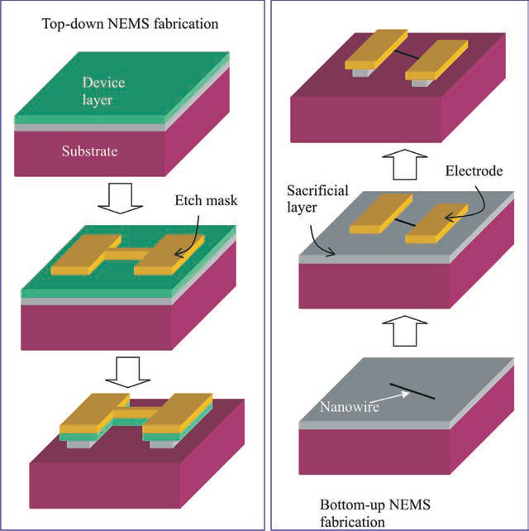
Способы изготовления
Две основные концепции изготовления НЭМС:
сверху-вниз и cнизу-вверх

Slide 4
Способы изготовления
Подход сверху-вниз(top-down):
Фотолитография в глубоком ультрафиолете
Электронно-лучевая литография
Рентгеновская литография
Зондовая литография
Нанопечатная литография

Slide 5
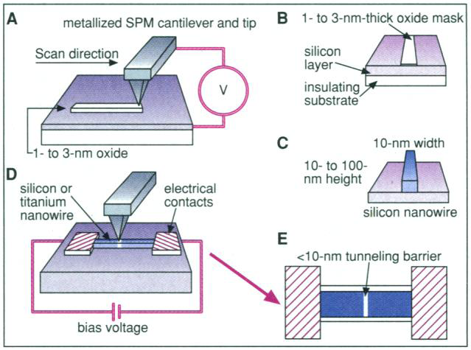
Способы изготовления
Зондовая литография

Slide 6
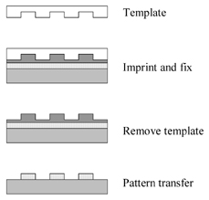
Способы изготовления
Нанопечатная литография

Slide 7
Способы изготовления
Подход cнизу-вверх (bottom-up):
Изготовление нанонитей др. наноструктур для НЭМС:
1. Бескаталитическое осаждения из газовой фазы .
2. Каталитическое осаждение из газовой и жидкой фазы
3. Темплатное изготовление
4. Электроспинниг .

Slide 8
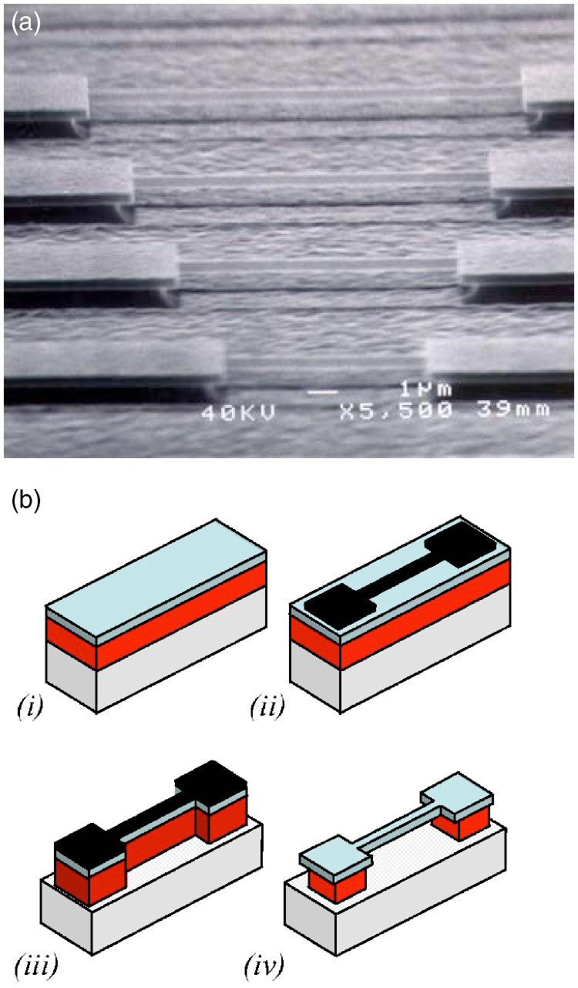
Применение НЭМС
Не смотря на то, что существуют НЭМС – нано-захваты или нано-
электромеханические реле, основное и самое перспективное применение НЭМС – это датчики ультрамалых масс, сил, смещений и заряда. Все эти высокочувствительные датчики строятся по схожему принципу – используя в качестве основного элемента механические нанорезанаторы различной конфигурации.

Slide 9
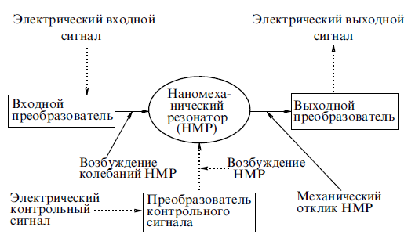
НЭМС - резонатор
Обобщенная схема работы датчиков на основе наномеханических резонаторов

Slide 10
НЭМС - резонатор
Плюсы:
Высокие частоты – возможность избавиться от сторонних воздействий (при 50 мК – 1ГГц);
Высокая добротность (до 10000) и
Малое энергопотребление (< 1 мкВт);
Минусы:
Сложность сохранения точных геометрических размеров;
Необходимость охлаждения;

Slide 11
НЭМС - резонатор
Процесс изготовления НЭНС-резонатора (подход сверху-вниз, электронно-лучевая литография):

Slide 12
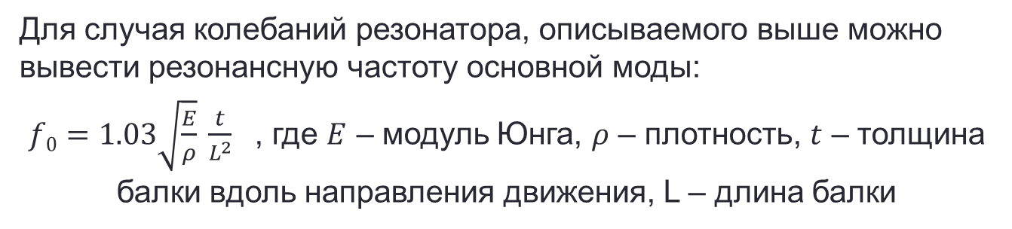
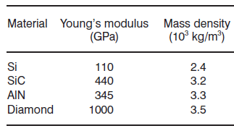
Характеристики НЭНС-резонаторов
Основные материалы, из которых изготавливаются наномеханические резонаторы

Slide 13
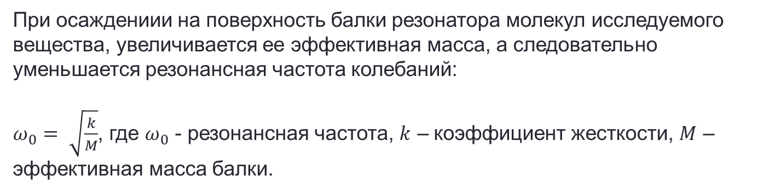
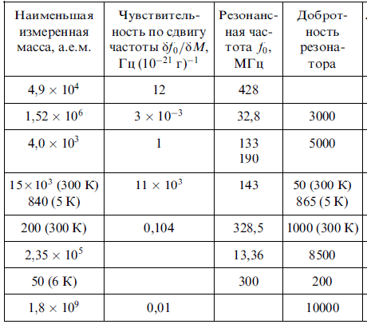
Измерение малых масс

Slide 14
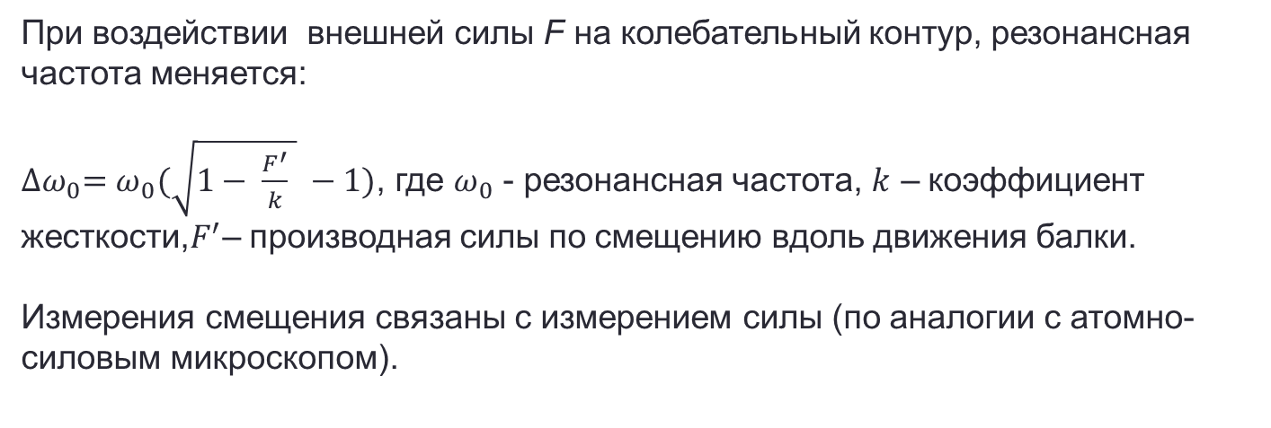
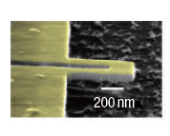
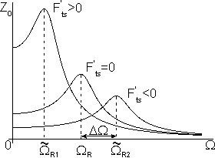
Измерение малых сил и смещений

Slide 15
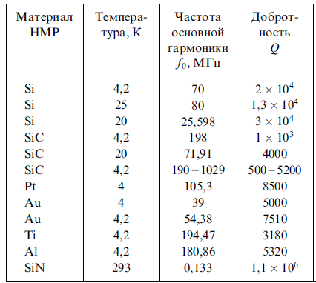
Параметры современных НЭМС

Slide 16
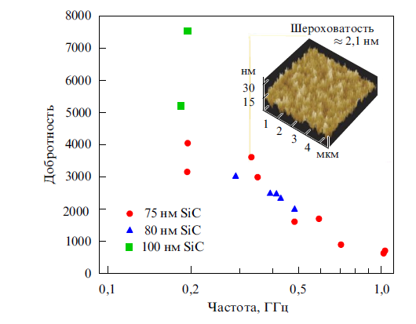
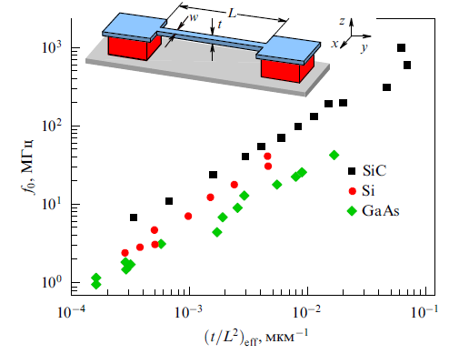
Параметры современных НЭМС

Slide 17
Список литературы
1. “Наномеханические резонаторы” Гринберг Я.С., Пашкин Ю. А., Ильичев Е. В., Успехи Физических Наук,т. 182, №4, 2012,
2. “Nanoelectromechanical systems”, K. L. Ekincia, M. L. Roukes, REVIEW OF SCIENTIFIC INSTRUMENTS, 76, 061101, 2005.
3. “Nano- and Microelectromechanical Systems”, S. E. Lyshevski, CRC Press, 2001.

